Slide 1
Moje Wakacje
Chorwacja wyspa Hvar

Slide 2
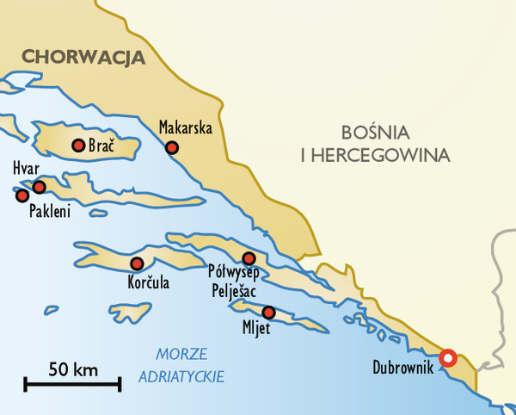
Na tych wakacjach odwiedziłam Chorwację, wyspę Hvar.

Slide 3
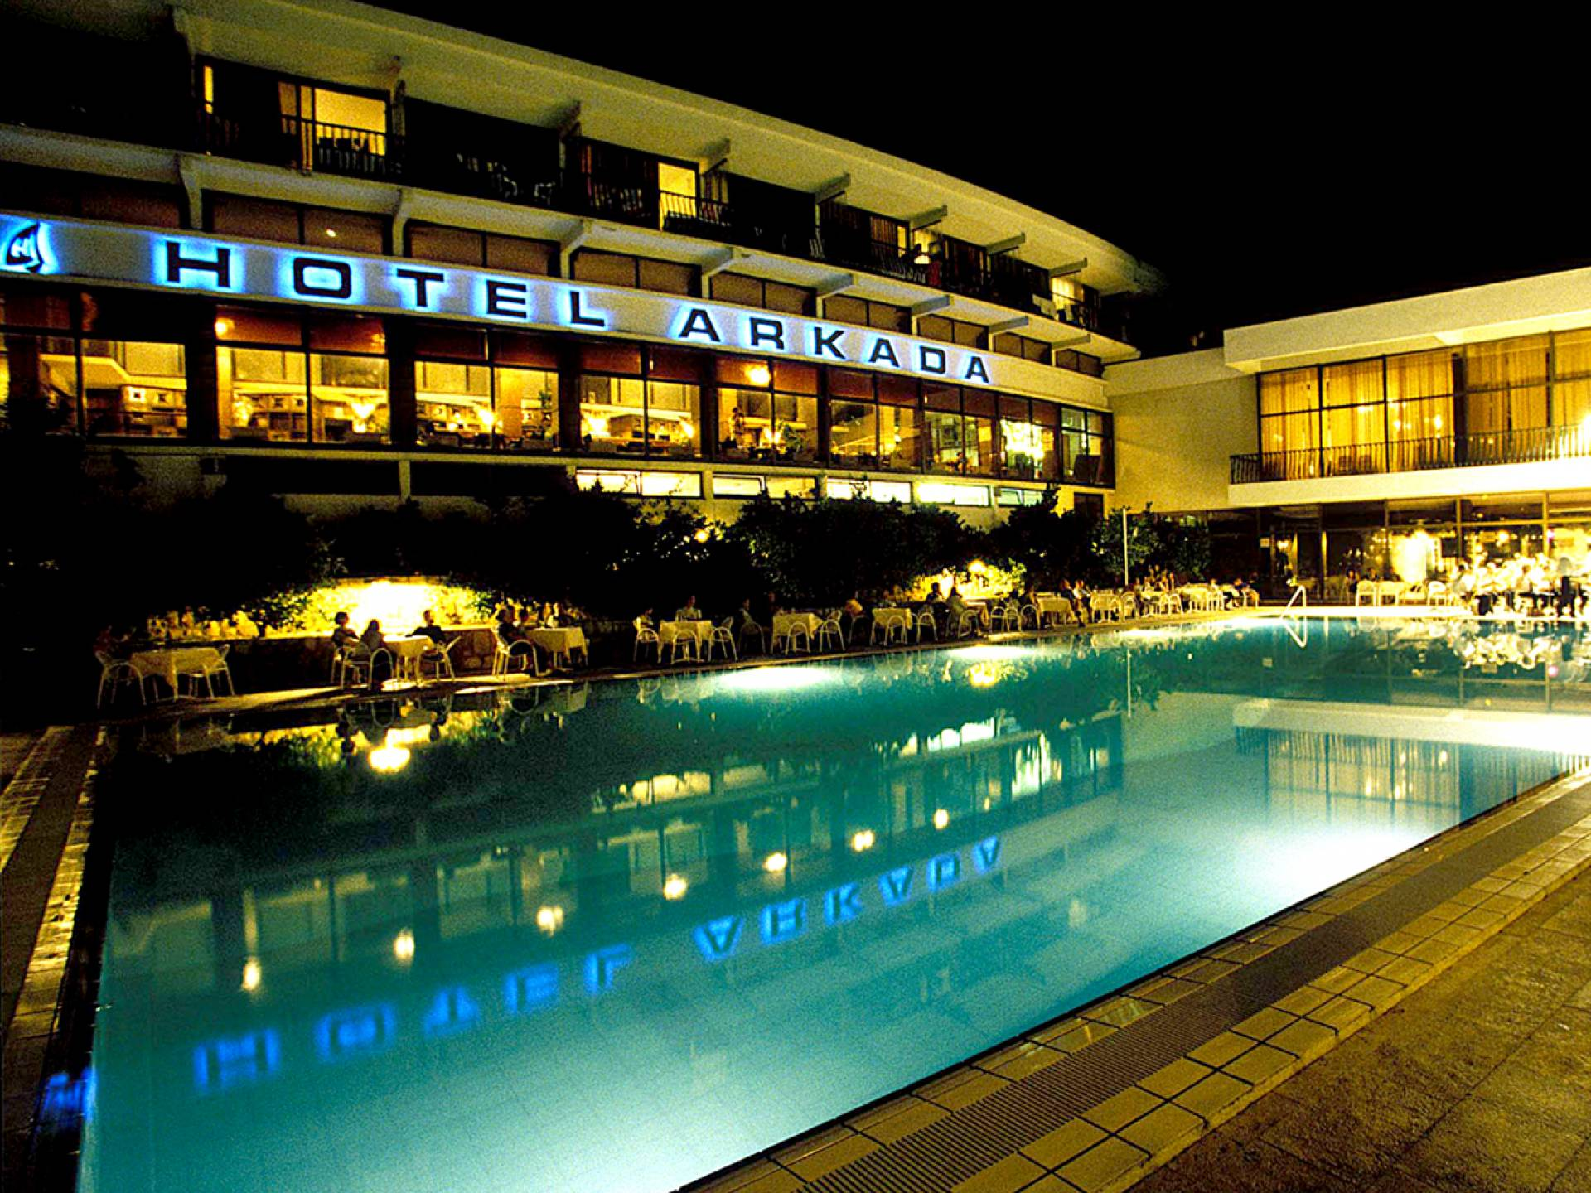
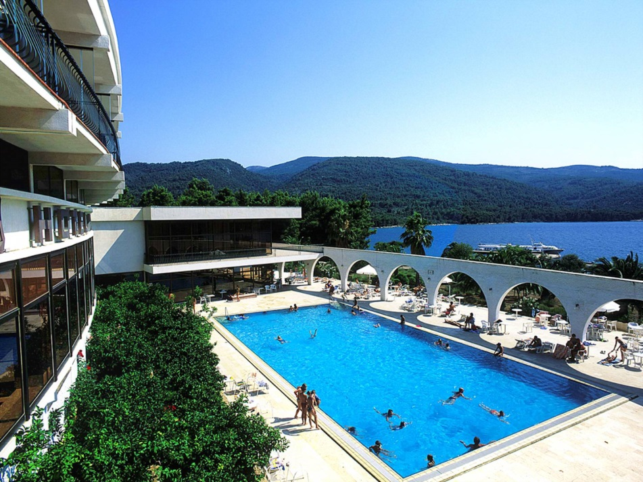
Przez 2 tygodnie mieszkałam w hotelu Arkada.

Slide 4
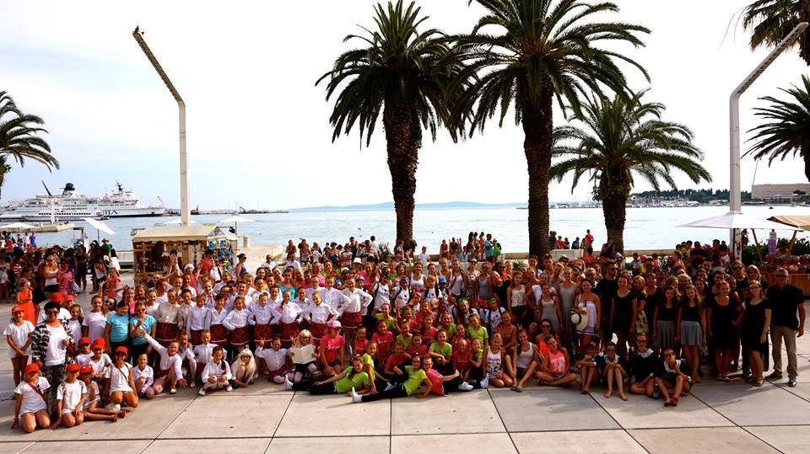
Byłam tam na festiwalu z moim zespołem FAMA i zdobyliśmy I miejsce w swojej kategorii.

Slide 5
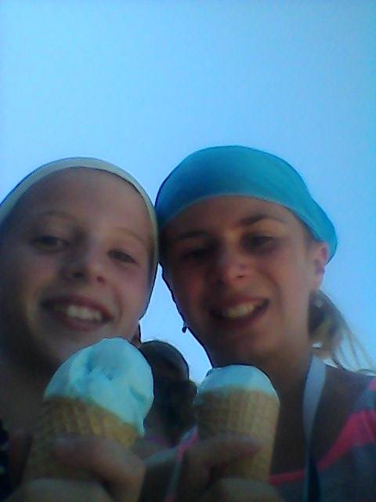
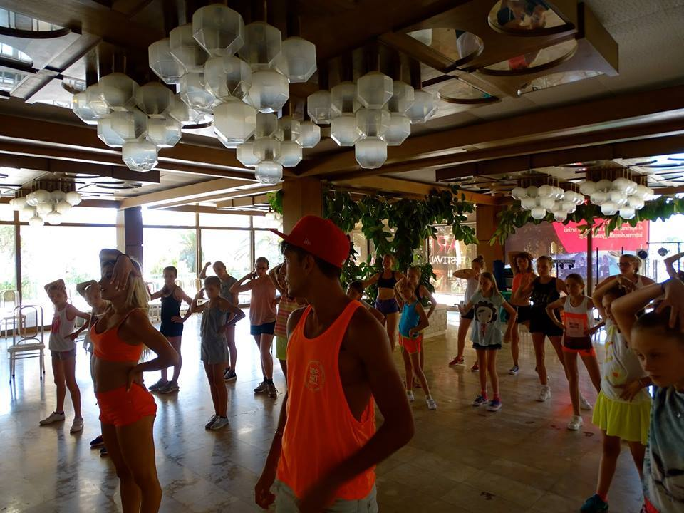
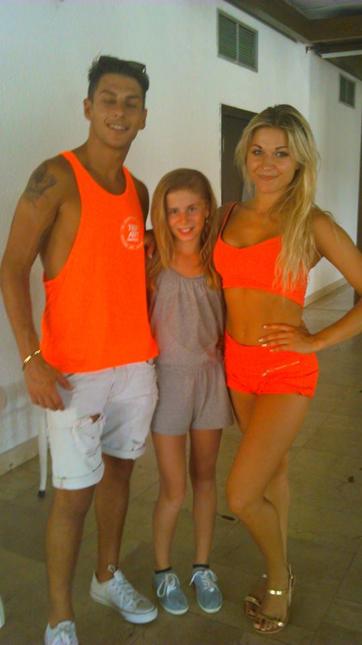
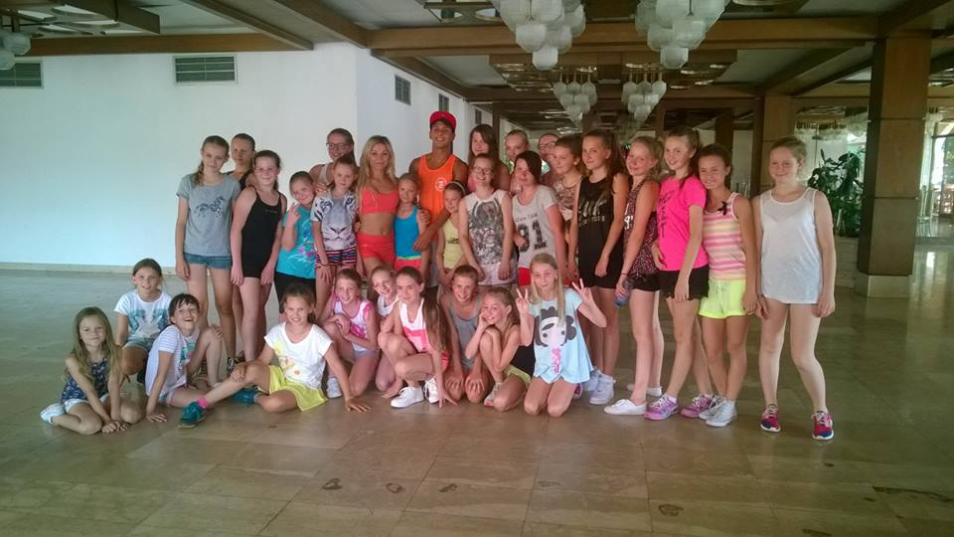
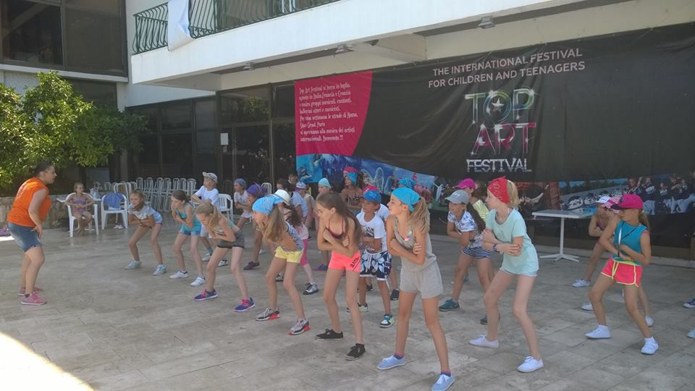
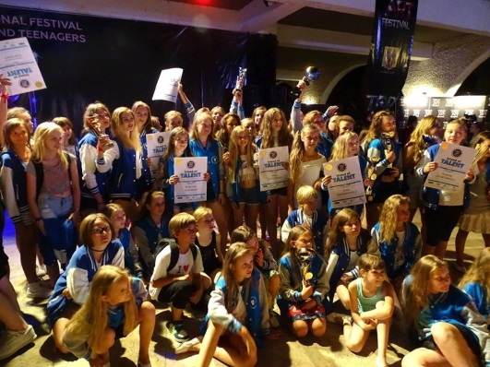
Lody o smaku FB, zdjęcia z zajęć i my z pucharem.

Slide 6
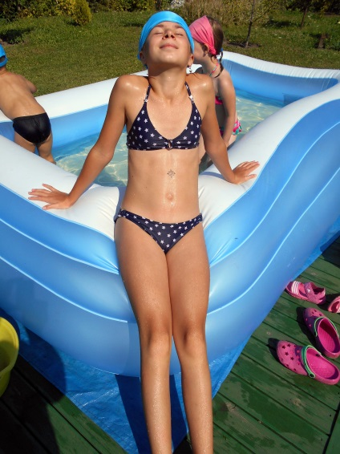
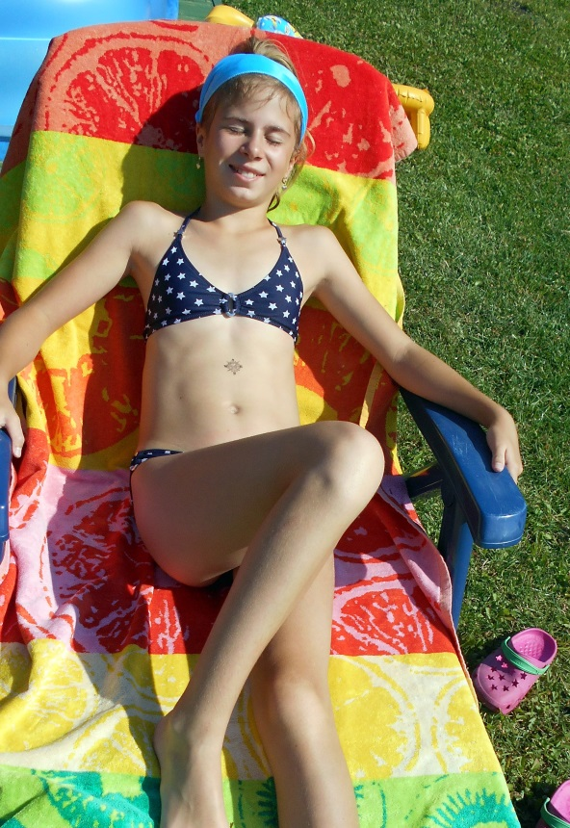
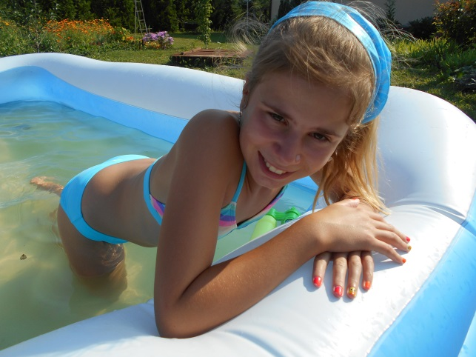
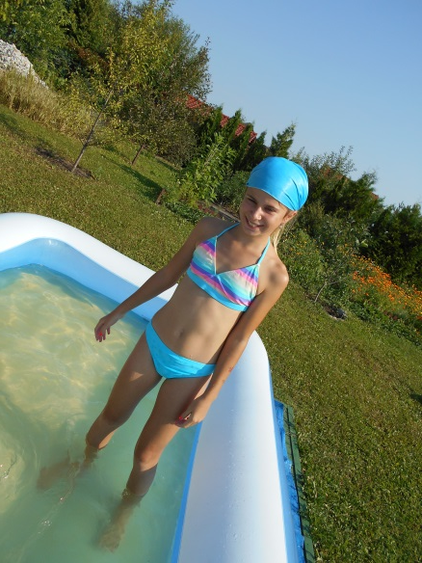
A po powrocie do domu, resztę wakacji spędziłam u siebie.
Głównie w basenie…

Slide 7
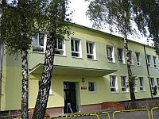
Szkoda że to już koniec wakacji i trzeba wracać do szkoły.

Slide 8
Chciała bym mieć jeszcze wakacje…
Przygotowała Julia Grochowska VI d

Slide 9
Dziękuję za uwagę!

